Slide 1


STATISTICA
Системный подход к анализу данных.
StatSoft® Russia

Slide 2
Законченные решения от StatSoft
База данных
Результат,
методика
решения
STATISTICA

Slide 3
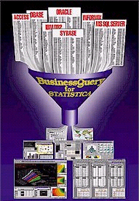

Slide 4
Законченные решения от StatSoft
База данных
Oracle
Хранилище
Технологии
DDE
ODBC
Quick Import
SQL
данных
Access
Excel

Slide 5
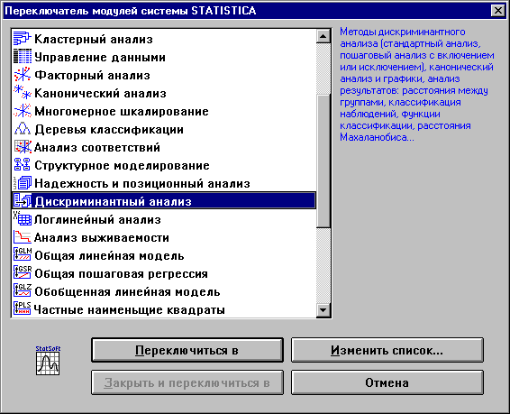
Законченные решения от StatSoft
Верификация
данных
Оценка
репрезентативности
выборки
STATISTICA
Агрегирование
данных
Применение
специальных
методов
Визуализация
Представление
результатов
Разведочный
анализ

Slide 6
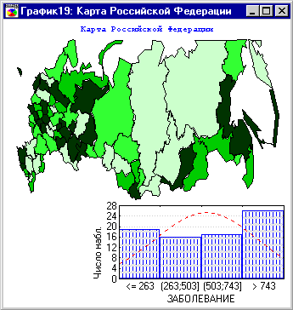
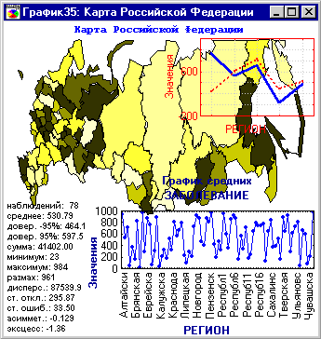
Наложение результатов на географическую карту
Уникальный проект
StatSoft

Slide 7
Департаменты ЦБ
Страховая компания РОСНО
АК АЛРОСА (АЛМАЗЫ РОССИИ-САХА)
Министерство Путей Сообщения
Акционерное общество АВТОВАЗ
Региональные подразделения Госкомстата
Энергетическая компания Карелэнерго
Авиатранспортное предприятие EASTLINE
Телекоммуникационная компания
“Северо-западное GSM”
Группа “Сибирский алюминий”
Департаменты ЦБ
Страховая компания РОСНО
АК АЛРОСА (АЛМАЗЫ РОССИИ-САХА)
Министерство Путей Сообщения
Акционерное общество АВТОВАЗ
Региональные подразделения Госкомстата
Энергетическая компания Карелэнерго
Авиатранспортное предприятие EASTLINE
Телекоммуникационная компания
“Северо-западное GSM”
Группа “Сибирский алюминий”
Департаменты ЦБ
Страховая компания РОСНО
АК АЛРОСА (АЛМАЗЫ РОССИИ-САХА)
Министерство Путей Сообщения
Акционерное общество АВТОВАЗ
Региональные подразделения Госкомстата
Энергетическая компания Карелэнерго
Авиатранспортное предприятие EASTLINE
Телекоммуникационная компания
“Северо-западное GSM”
Группа “Сибирский алюминий”
Департаменты ЦБ
Страховая компания РОСНО
АК АЛРОСА (АЛМАЗЫ РОССИИ-САХА)
Министерство Путей Сообщения
Акционерное общество АВТОВАЗ
Региональные подразделения Госкомстата
Энергетическая компания Карелэнерго
Авиатранспортное предприятие EASTLINE
Телекоммуникационная компания
“Северо-западное GSM”
Группа “Сибирский алюминий”
Департаменты ЦБ
Страховая компания РОСНО
АК АЛРОСА (АЛМАЗЫ РОССИИ-САХА)
Министерство Путей Сообщения
Акционерное общество АВТОВАЗ
Региональные подразделения Госкомстата
Энергетическая компания Карелэнерго
Авиатранспортное предприятие EASTLINE
Телекоммуникационная компания
“Северо-западное GSM”
Группа “Сибирский алюминий”
Департаменты ЦБ
Страховая компания РОСНО
АК АЛРОСА (АЛМАЗЫ РОССИИ-САХА)
Министерство Путей Сообщения
Акционерное общество АВТОВАЗ
Региональные подразделения Госкомстата
Энергетическая компания Карелэнерго
Авиатранспортное предприятие EASTLINE
Телекоммуникационная компания
“Северо-западное GSM”
Группа “Сибирский алюминий”
Департаменты ЦБ
Страховая компания РОСНО
АК АЛРОСА (АЛМАЗЫ РОССИИ-САХА)
Министерство Путей Сообщения
Акционерное общество АВТОВАЗ
Региональные подразделения Госкомстата
Энергетическая компания Карелэнерго
Авиатранспортное предприятие EASTLINE
Телекоммуникационная компания
“Северо-западное GSM”
Группа “Сибирский алюминий”
Департаменты ЦБ
Страховая компания РОСНО
АК АЛРОСА (АЛМАЗЫ РОССИИ-САХА)
Министерство Путей Сообщения
Акционерное общество АВТОВАЗ
Региональные подразделения Госкомстата
Энергетическая компания Карелэнерго
Авиатранспортное предприятие EASTLINE
Телекоммуникационная компания
“Северо-западное GSM”
Группа “Сибирский алюминий”

Slide 8
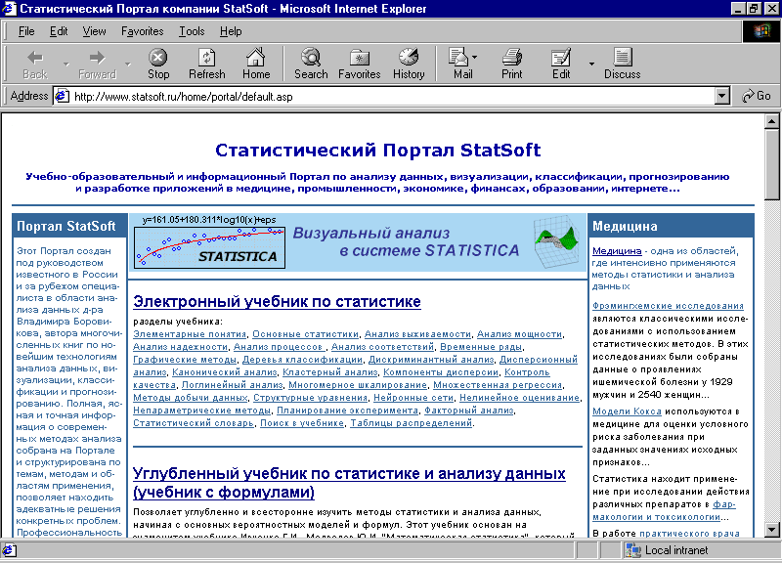
Http://www.statsoft.ru
Http://www.statistica.ru

Slide 9
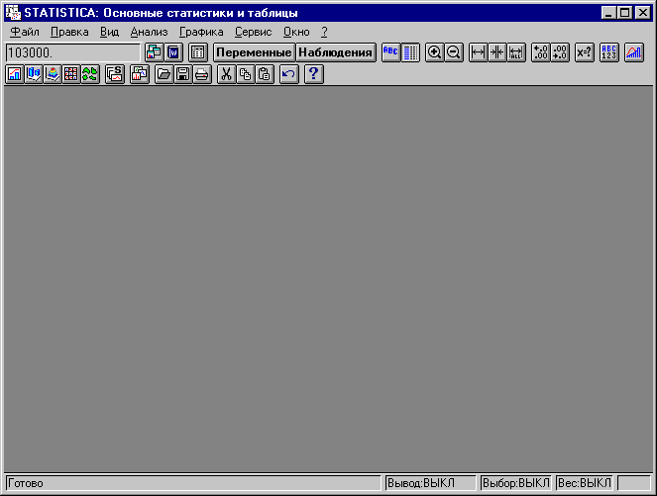
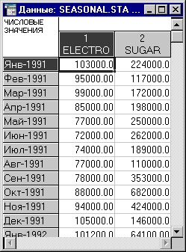
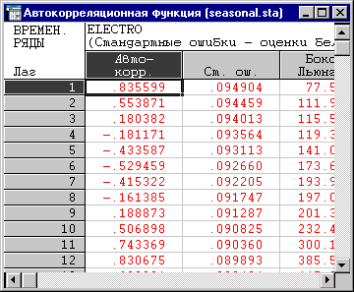
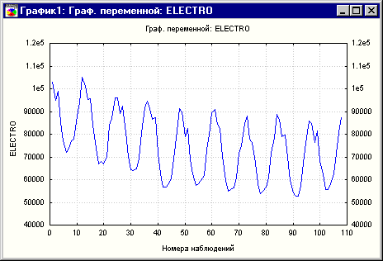
Структура пакета
Основное окно
Таблицы данных
Графики
Таблицы результатов

Slide 10
Импорт данных
Прямое преобразование файлов из большинства популярных форматов:
+ Excel
+ Lotus (1-2-3, Symphony)
+ Quattro Pro
+ xBase (DBase, FoxPro, Clipper)
+ Paradox
+ ASCII

Slide 11
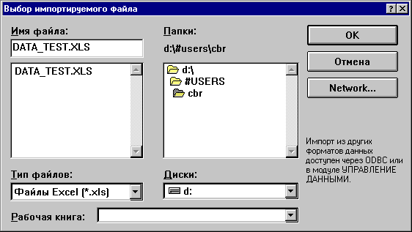
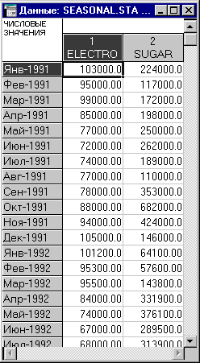
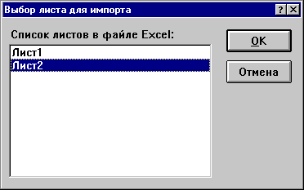
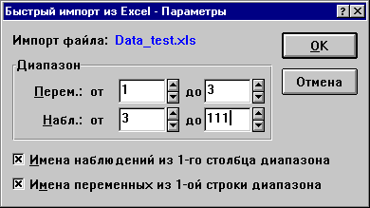
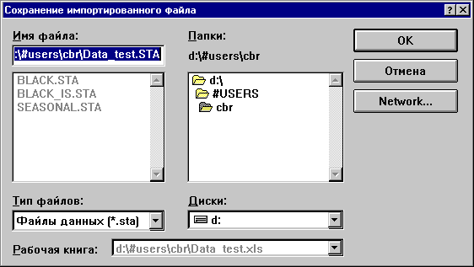
Импорт данных
Быстро
и просто

Slide 12
Импорт данных
Поддержка интерфейса открытых
баз данных Microsoft ODBC:
+ MS Access
+ MS SQL Server
+ Oracle
+ Sybase
+ IBM DB2/2, DB2/6000
+ сотни других популярных СУБД

Slide 13
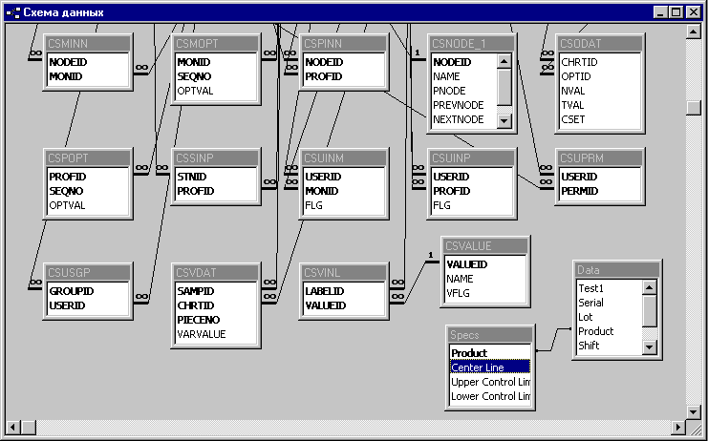
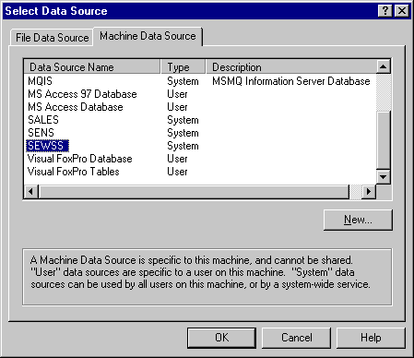
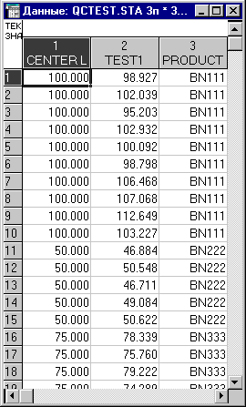
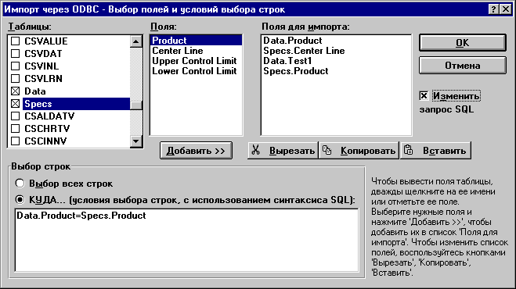
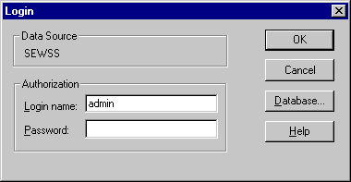
Импорт данных
Удобно

Slide 14
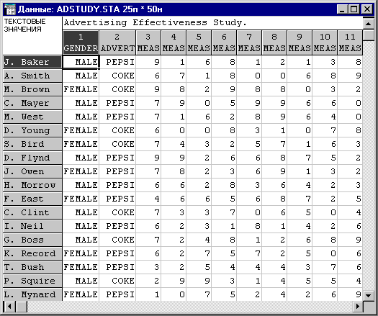
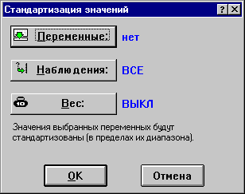
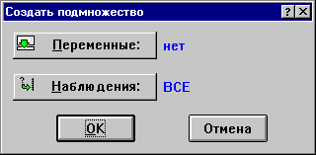
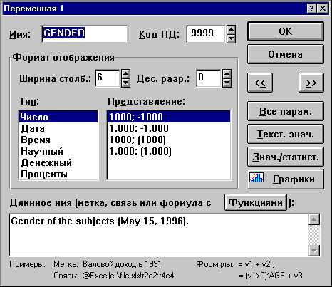
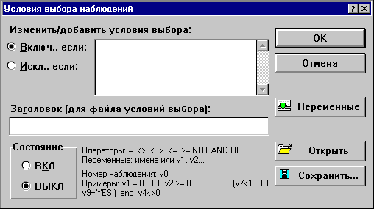
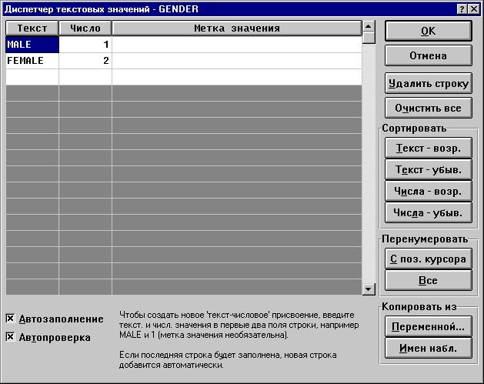
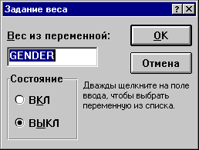
Подготовка данных
Данные
Стандартизация
Подмножества
Формат
Фильтрация
Текстовые значения
Веса

Slide 15
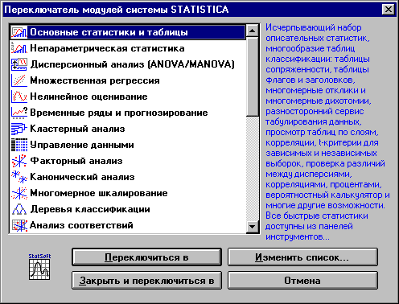
Анализ данных
STATISTICA включает все методы статистического анализа данных: от классических до самых современных
Для удобства анализа методы разделены на модули

Slide 16
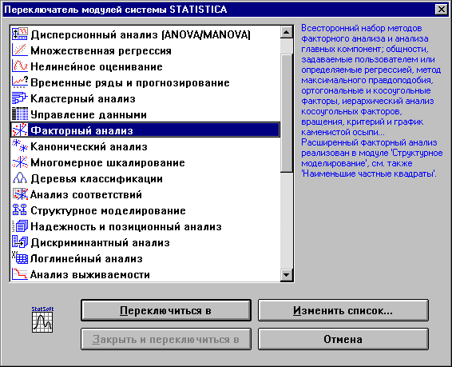
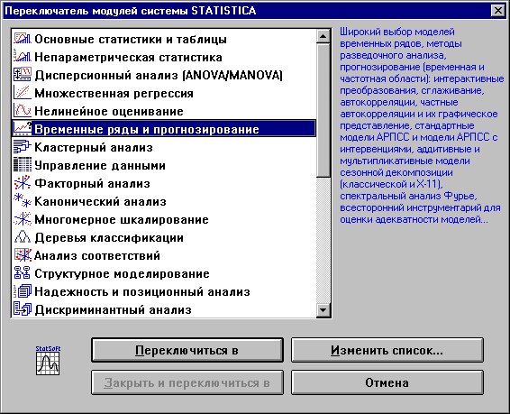
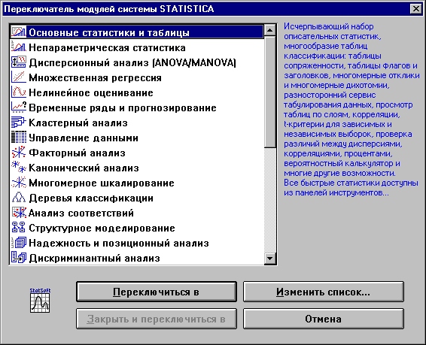
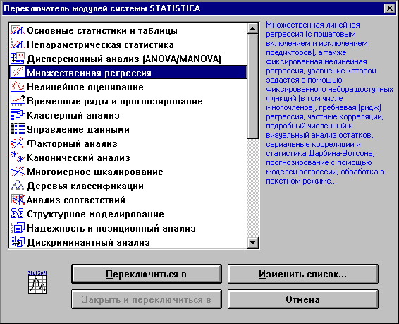
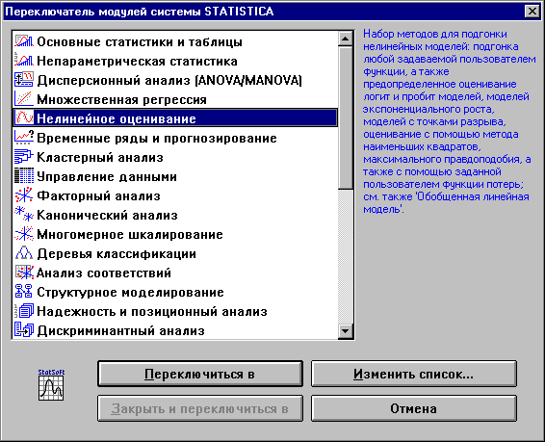
Анализ данных
Нелинейное
оценивание
Факторный
анализ
Множественная
регрессия
Основные статистики
и таблицы
Временные ряды и
прогнозирование

Slide 17
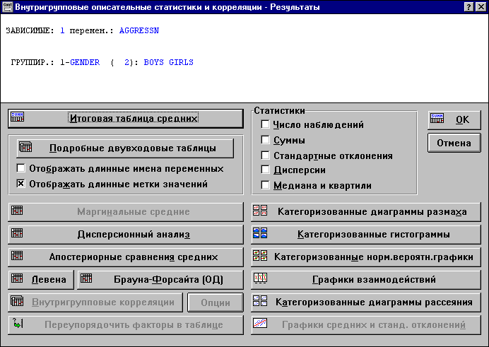
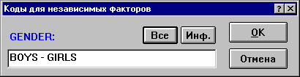
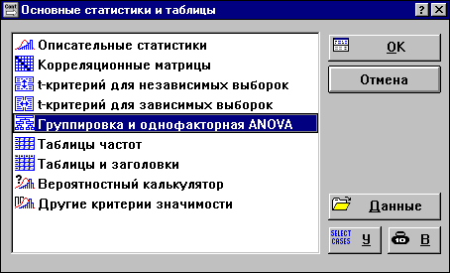
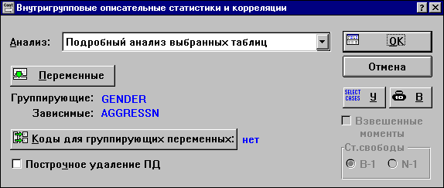
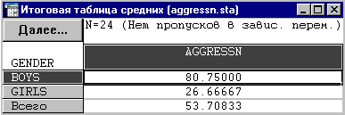
Интерактивный анализ
Весь анализ в системе проводится с использованием наглядных диалоговых окон, следующих типовым сценариям обработки данных.
Стартовая
панель
Группировка
переменных
Выбор
метода
Выбор
переменных
Окно
результатов

Slide 18
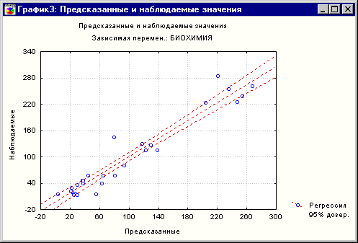
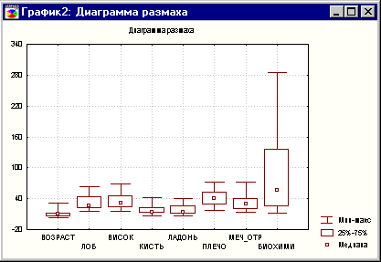
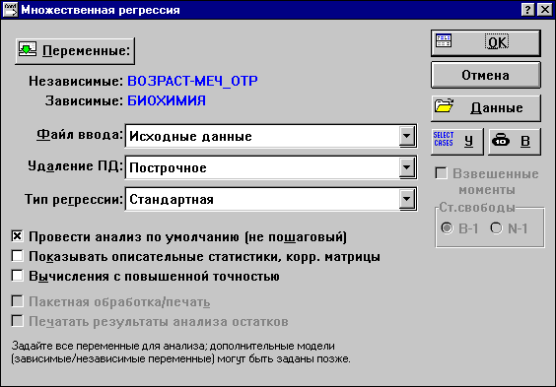
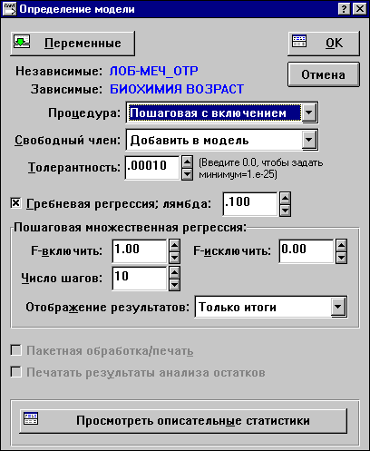
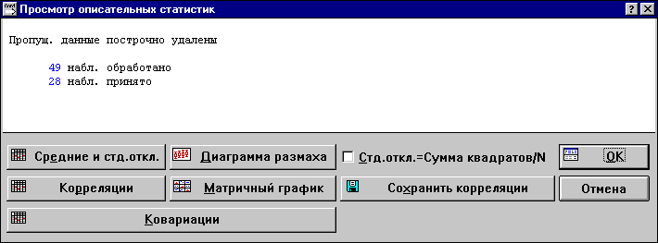
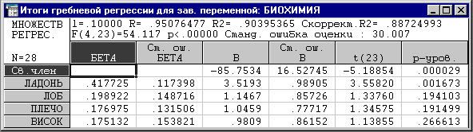
Интерактивный анализ
Весь анализ в системе проводится с использованием наглядных диалоговых окон, следующих типовым сценариям обработки данных.
Ввод
Параметры
Просмотр
Выбор
Результат

Slide 19
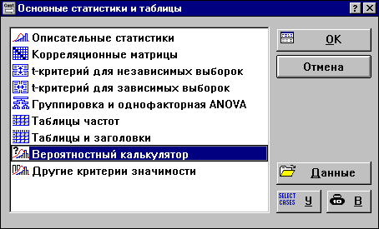
Основные статистики
и таблицы

Slide 20
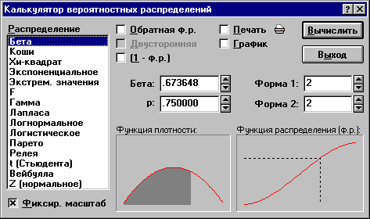
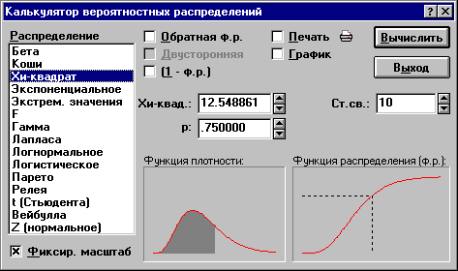
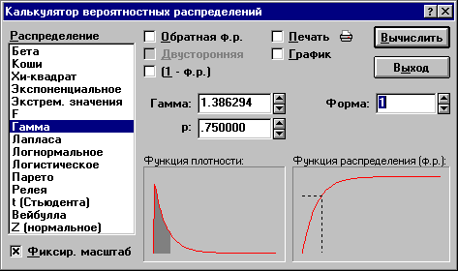
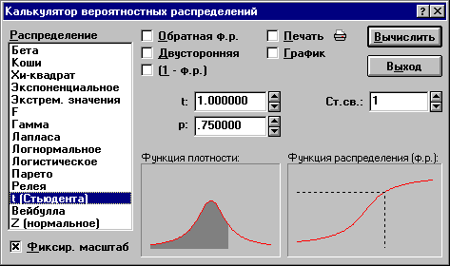
Вероятностный калькулятор

Slide 21
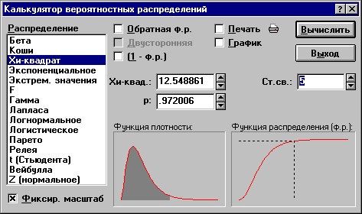
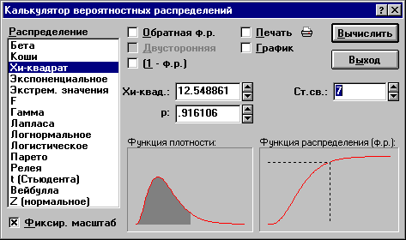




Вероятностный калькулятор

Slide 22


Вероятностный калькулятор

Slide 23



Интерактивный анализ
Кисть
Результат изменился

Slide 24




Интерактивный анализ
Кисть
Точки автоматически помечены

Slide 25



Программы-мастера
Размещение
графиков

Slide 26




Программы-мастера
SQL-запросы
к базам данных

Slide 27




Программы-мастера
Программирование
на STATISTICA BASIC

Slide 28



Автоматизация
Микро-
прокрутка
0.35
0.36
0.37
0.47
0.57
0.67
0.77
Автозаполнение

Slide 29


Автоматизация
Поиск лучшей модели

Slide 30



Автоотчет

Slide 31








Графики

Slide 32












Работа с графикой
3D-вращение
и перспектива

Slide 33






Работа с графикой
Дальнейшая
настройка

Slide 34






Гибкий интерфейс

Slide 35



Области применения
Экономика, финансы
Научные исследования
Производство

Slide 36
Пример:
Оценка эффективности модернизации жилых зданий
StatSoft® Russia

Slide 37
Описание объекта и цель исследования
Анализируемый объект представляет собой жилое здание, подвергнутое модернизации с целью экономии ресурсов.

Slide 38
Описание объекта и цель исследования
Целью исследования является оценка экономии ресурсов, полученная за счет модернизации.

Slide 39
Основные параметры объекта
Q_SUM – суммарное потребление тепла
QEL – потребление электроэнергии
T_AP – температура в квартирах
T_ENV – температура окружающей среды
TSW – температура сетевой воды

Slide 40
Этапы исследования
Первый этап
  импорт данных из Excel в STATISTICA
  верификация данных
  удаление выбросов (чистка данных)
  агрегирование данных

Slide 41
Этапы исследования
Второй этап
Разведочный анализ данных
Построение зависимостей
Разработка методики расчета экономии ресурсов

Slide 42
Этапы исследования
Третий этап
Оценка точности вычисления средней температуры дома по выбранным квартирам (оценка репрезентативности выборки)

Slide 43
Использование модулей системы STATISTICA
Основные статистики и таблицы (дескриптивный анализ, группировка)
Нелинейное оценивание (нахождение точек изменения зависимостей)
Множественная регрессия (нахождение зависимостей)

Slide 44
Анализ временных рядов (нахождения сезонных составляющих)
Кластерный анализ (нахождения групп квартир, близких по температуре)
Планирование Эксперимента (оптимальное размещение датчиков в доме, позволяющее максимально точно оценить среднюю температуру)

Slide 45

Предварительный этап анализа
Excel
Буфер обмена
STATISTICA
Организация данных
Верификация данных
Агрегирование
данных

Slide 46
На предварительном этапе найдены:
  ложные наблюдения
  неточность временной шкалы (в данных присутствовали значения времени 0, 1, 2 … 24 часов для некоторых суток)
  несоответствие точек отсчета (до 22.04.1999 17:00 отсчет велся по Гринвичу, после этой даты - по местному времени)

Slide 47

Результаты анализа
Оценка значимости эффекта
модернизации по исходным данным

Slide 48
Q_SUM – суммарное потребление тепла
DELTA_T разность:
T_AP (температура квартирах) - T_ENV(температура окружающей среды)
Сложность сравнения состояла в том,
что отопительный сезон после модернизации был теплее, чем до модернизации.

Slide 49
Среднее значение DELTA_T на отопительном сезоне до модернизации равно 25.98.
95% доверительный интервал равен (25.7, 26.2), стандартная ошибка 0.1.
Среднее значение DELTA_T на отопительном сезоне после модернизации равно 21.5.
95% доверительный интервал равен (21.3, 21.7), стандартная ошибка 0.9.
Сдвиг средних значений составляет 4.4.
Нужно провести коррекцию на сдвиг.

Slide 50
На следующих графиках показано, как провести коррекцию

Slide 51

Результаты анализа

Slide 52

Результаты анализа

Slide 53
Среднечасовая экономия ресурса Q_SUM составляет примерно
7%

Slide 54

Дальнейшие результаты
Найдены оценки температур перехода из одного состояния комфортности в другое («недотоп-норма-перетоп») по характеру изменения потребления электроэнергии и расхода тепла на отопление

Slide 55
Дальнейшие результаты
Определены зависимости суммарного потребления тепла Q при трех состояниях комфортности от разности температур ΔT в квартирах и на улице
Недотоп:
Q = 516+17*ΔT
Норма:
Q = 401+20*ΔT
Перетоп:
Q = 553*exp(0,02* ΔT)

Slide 56
Дальнейшие результаты
Определены зависимости потребления электроэнергии E от разности температур ΔT в квартирах и на улице при разных состояниях комфортности
Недотоп:
E = 18,0 - 0,08*ΔT
Норма и перетоп:
E = 11,3 + 0,09*ΔT

Slide 57
Дальнейшие результаты
Исследованы зависимости расхода
горячей и холодной воды от температуры теплоносителя в сети T_{hs}
Холодное водоснабжение:
V_{cw} = 0,016* T_{hs}
Горячее водоснабжение:
V_{dhw} = 0,015* T_{hs}

Slide 58
Дальнейшие результаты
Определены зависимости потребления тепла, и расхода холодной и горячей воды в зависимости от температуры теплоносителя в сети, а также зависимость потребления электроэнергии от температуры окружающей среды
Потребление тепла:
Q = -1145 + 19* T_{hs}
Расход холодной воды:
V_{cw} = -4,5+0,086 * T_{hs}
Расход горячей воды:
V_{dhw} = -4,3+0,076 * T_{hs}
Потребление электроэнергии:
E = 12,9 - 0,19* T_{os}

Slide 59
Оценка точности вычисления
средней температуры здания
(оценка репрезентативности выборки)
Рассматривается пятиэтажное жилое здание с 6 подъездами.

Slide 60
Количество квартир: 79 (в крайних подъездах по две квартиры на этаже, в средних подъездах - по три квартиры на этаже).
Датчики устанавливались в 16 квартирах..

Slide 61
Измерения проводились:
на 1, 3, 5 этажах
в 1-м, 3-м и 6-м подъездах
Датчики устанавливались в 2-х квартирах на каждом этаже.
На третьем этаже первого подъезда и на пятом этаже шестого подъезда наблюдалось только по одной квартире.

Slide 62

Данные находятся в файле hc41rt99.sta:

Slide 63

Описательный анализ

Slide 64
Минимальная температура наблюдается в “крайних” квартирах: на первых этажах первого подъезда и на пятом этаже шестого подъезда.
Температура максимальна в третьем подъезде.
Средняя температура в квартирах колеблется от 17.1 до 24.7 градусов.

Slide 65

Для того чтобы найти группы квартир с близкой средней температурой, воспользуемся кластерным анализом, предварительно посуточно усреднив данные.

Slide 66

Все квартиры разбились на 2 ярко выраженных кластера:
теплые и холодные квартиры.

Slide 67
В среднем кластеры различаются на 4.6 градуса.
Среднее по теплым квартирам равно 23.5 градуса.
Среднее по холодным квартирам равно 19.9 градуса.

Slide 68

Вычислим корреляции между температурами в квартирах.

Slide 69

Из корреляционной матрицы видно, что между всеми переменными имеется сильная связь.
Особенно сильная связь между переменными кв_1_1_1 и кв_1_1_2.

Slide 70

Для того, чтобы понять какие квартиры наиболее сильно связаны между собой воспользуемся кластерным анализом.

Slide 71

Квартиры образуют 4 кластера

Slide 72
Зависимость температуры от номера подъезда имеет вид:
Y = 17.64 + 2.87*X – 0.39*X*X (*)

Slide 73

На графике зависимость имеет вид:

Slide 74

Используя формулу (*), вычислим среднюю температуру в зависимости от номера подъезда:

Slide 75
Тогда средняя температура здания равна:
21.8

Slide 76
Средняя температура здания, вычисленная по имеющимся данным, равна: 21.26

Slide 77
Отсюда погрешность не превышает в среднем 0.54 градуса.
Итак, средняя температура здания оценивается с точностью половина градуса.

